Slide 1
L’attività sindacale nei luoghi di lavoro
Alberto Avio
Diritto del lavoro – Operatore dei servizi giuridici
A.A. 2020-2021 – I semestre
Notes:
Questo modello può essere utilizzato come file iniziale per l'aggiornamento dei cardini del progetto.
Sezioni
Fare clic con il pulsante destro del mouse su una diapositiva per aggiungere sezioni. Le sezioni possono essere utili per organizzare le diapositive o agevolare la collaborazione tra più autori.
Note
Utilizzare la sezione Note per indicazioni sull'esecuzione della presentazione oppure per fornire informazioni aggiuntive per il pubblico. Mostrare queste note nella visualizzazione Presentazione durante la presentazione.
Valutare con attenzione le dimensioni dei caratteri, importanti per l'accessibilità, la visibilità, la registrazione video e la produzione online.
Colori coordinati
Prestare particolare attenzione ai grafici, ai diagrammi e alle caselle di testo.
Tenere presente che i partecipanti eseguiranno la stampa in bianco e nero o in gradazioni di grigio. Eseguire una stampa di prova per assicurarsi che i colori risultino corretti in una stampa in solo bianco e nero e in gradazioni di grigio.
Grafica, tabelle e grafici
Scegliere la semplicità: se possibile utilizzare stili e colori coerenti, che non rappresentino elementi di distrazione.
Assegnare un'etichetta a tutti i grafici e a tutte le tabelle.

Slide 2
Cosa si intende per rappresentanza e rappresentatività?
La rappresentanza
  Il fatto di rappresentare una o più altre persone, oppure gruppi, enti e organi, istituzioni e società, ossia di intervenire in vece loro e a nome loro e di assolverne le funzioni, o di agire per conto loro. La rappresentanza è una nozione giuridica per cui qualcuno agisce in nome e per conto di un altro e la sua azione produce effetti sulla sfera giuridica del rappresentato. Applicare tale nozione al rapporto fra il lavoratore e il sindacato è una «forzatura».
Notes:
* Se sono presenti problemi che causano ritardi o devono essere discussi in maggiore dettaglio, includere altre informazioni nella diapositiva successiva.

Slide 3
La rappresentatività
  la capacità di essere portavoce di interessi diversi da quelli dei rappresentati, ovvero di interessi «ego – altruistici», diversamente da quanto avviene nella rappresentanza, in forza della quale il rappresentante è portatore di interessi specifici dei rappresentati, cioè di «interessi egoistici». La rappresentatività è una nozione sociologica: la capacità dell’organizzazione di produrre consenso in merito alle sue azioni e proposte in modo tale da unificare il comportamento dei lavoratori.

Slide 4
Perché è importante il ruolo di rappresentanza dei sindacati?
Il lavoratore subordinato è un contraente «debole».
Il sindacato, rappresentando i lavoratori di una categoria, nel suo insieme, riesce ad essere più forte del singolo (sciopero)
Il sindacato è forte se riesce a gestire i lavoratori: individua l’interesse collettivo ed indirizza le forme di pressione contrattuale
Il sindacato forte è in grado di garantire all’imprenditore la cessazione della lotta sindacale e la piena cooperazione.
Il sindacato rappresenta gli iscritti o i lavoratori?
  Conseguenze giuridiche e di politica sindacale
Notes:
Duplicare la diapositiva a seconda delle necessità se sono presenti più problemi.
Questa diapositive e quelle correlate possono essere spostate nell'appendice o nascoste, se necessario.

Slide 5
Un lungo cammino: le commissioni interne, la rappresentatività secondo le elezioni
1906 – Accordo Itala
1925 – Elezioni interne: il fascismo perde, Patto di Palazzo Vidoni
1926 – legge sull’ordinamento sindacale
1943 – Patto Buozzi-Mazzini per il ripristino delle c.i. unitarie
1960 – non vengono più rinnovate

Slide 6
Art. 39.
L'organizzazione sindacale è libera.
Ai sindacati non può essere imposto altro obbligo se non la loro registrazione presso uffici locali o centrali, secondo le norme di legge.
È condizione per la registrazione che gli statuti dei sindacati sanciscano un ordinamento interno a base democratica.
I sindacati registrati hanno personalità giuridica. Possono, rappresentati unitariamente in proporzione dei loro iscritti, stipulare contratti collettivi di lavoro con efficacia obbligatoria per tutti gli appartenenti alle categorie alle quali il contratto si riferisce.

Slide 7
Il grande problema, misurare la rappresentatività
Art. 39 Cost.
Art. 19 St.lav.
1948
RSU
1993
1970
Corte Cost.
231/13
1995
Referendum
2014: TU Rappresentatività
Notes:
Le diapositive seguenti illustrano diversi esempi di sequenze temporali con grafica SmartArt.
Includere una sequenza temporale per il progetto, che indichi chiaramente le attività cardine e le date importanti, oltre a evidenziare la posizione corrente del progetto.

Slide 8
Criteri per misurare la rappresentatività
n. iscri.
Mag. rappr
Elez. rsu
Firma CC
Part. Cont

Slide 9
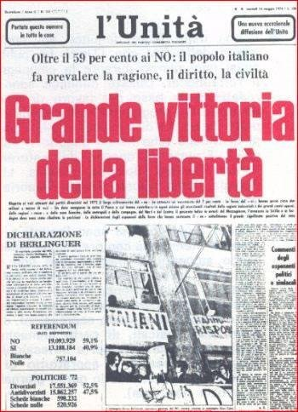
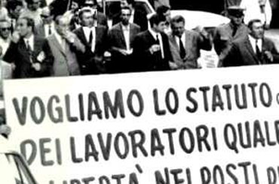
Lo Statuto dei lavoratori
“Norme sulla tutela della libertà e dignità dei lavoratori, della libertà sindacale e dell'attività sindacale nei luoghi di lavoro e norme sul collocamento”

Slide 10
Art. 14
Diritto di associazione e di attività sindacale.
Il diritto di costituire associazioni sindacali, di aderirvi e di svolgere attività sindacale, è garantito a tutti i lavoratori all'interno dei luoghi di lavoro.

Slide 11
Art.19
Costituzione delle rappresentanze sindacali aziendali. Rappresentanze sindacali aziendali possono essere costituite ad iniziativa dei lavoratori in ogni unità produttiva, nell'ambito:
a) delle associazioni aderenti alle confederazioni maggiormente rappresentative sul piano nazionale
b) delle associazioni sindacali, non affiliate alle predette confederazioni, che siano firmatarie di contratti collettivi nazionali o provinciali di lavoro applicati nell'unità produttiva.
Nell'ambito di aziende con più unità produttive le rappresentanze sindacali possono istituire organi di coordinamento.

Slide 12
Problemi vari: ma cos’è la maggior rappresentatività?
In mancanza di una norma la giurisprudenza supplisce.
La l.902/1977 fa propri i requisiti estrapolati dalla giurisprudenza.
«il giudizio sulla maggiore rappresentatività è fondato su un complesso di elementi indiziari, che prescindono dalla consistenza numerica degli iscritti; una confederazione rientra nei parametri dell’art. 19 se riunisce vari sindacati, è presente in svariati settori della vita lavorativa, sia pubblica, sia privata; ha una sua struttura articolata a livello nazionale e ha condotto molteplici trattative e stipulato alcuni accordi» (v. Cass., 18.7.1984, n. 4218),

Slide 13
Corte Cost. Sent.54 1974: ma garantire solo ad alcuni sindacati determinati diritti non va contro l’art.39?
«La legge […], garantendo all'art. 14, […], a tutti i lavoratori il diritto di costituire associazioni sindacali, di aderirvi e di svolgere attività sindacali all'interno dei luoghi di lavoro, stabilisce che determinate funzioni, inerenti alla rappresentanza sindacale aziendale, particolarmente incisive nella vita e nell'attività dell'unità produttiva, siano affidate dagli stessi prestatori d'opera a quei sindacati che conseguano i requisiti che la legge reputa necessari per lo svolgimento di tali funzioni.»
«… indicando i requisiti che devono avere le associazioni nel cui ambito può essere concretamente conferita la rappresentanza sindacale, ha operato una scelta razionale e consapevole…»
…il criterio di selezione della «maggiore rappresentatività» è razionale in quanto coerente alle esigenze di equilibrio e funzionalità connesse alla specifica area di intervento in cui la disposizione impugnata è destinata ad operare…

Slide 14
Corte Cost. sent. 334/1988. Richiedendo la m.r. alla confederazione, anziché al sindacato, si impedisce a sindacati e confederazioni monocategoriali – confederquadri, a es. – di costituire RSA. Lesione dell’art. 39 co.1 e 4 (principio di proporzionalità)
Il modello fondato sulla proporzionalità è relativo al cc e non è un modello esclusivo «…al di fuori di tale logica funzionale, il legislatore e' libero, quando dispone in ordine ad un contesto operativo del tutto diverso […], di adottare criteri selettivi ed individuare momenti organizzativi che ritenga più appropriati a tal fine…»
«…alle associazioni sindacali che raccolgano adeguati consensi è dato modo di affermarsi [stipulare un CC] e di fruire delle ulteriori attribuzioni previste dal titolo III dello Statuto.» «Che poi la condizione tecnico-funzionale dell'acquisizione di un'autorità contrattuale concretamente operante possa incontrare difficoltà connesse al potere di accreditamento della controparte imprenditoriale, è problema che non può incidere sulle valutazioni di legittimità costituzionale»

Slide 15
La crisi di rappresentatività del sindacato confederale e i poteri dei sindacati «autonomi» (o di comodo?)
La Corte di cassazione, con sentenze 7 febbraio 1986, n. 783 e 19 marzo 1986, n. 1913, ha ritenuto che il diritto di costituire rappresentanze aziendali è riservato dall’ art. 19 alle associazioni "maggiormente rappresentative" sul piano nazionale, e quindi precluso a quelle sprovviste di tali requisiti; che, conseguentemente, solo ai dirigenti delle rappresentanze delle prime, e non anche a quelli delle organizzazioni extra art. 19, spetta il diritto ai permessi retribuiti; e che un'eventuale deroga pattizia a tale regola, risolvendosi per i beneficiari in un trattamento di favore, verrebbe a porsi, oltreché contro il principio di ordine pubblico cui le indicate norme si informano, contro l'espresso divieto fatto ai datori di lavoro dall'art. 17 dello Statuto "di sostenere, con mezzi finanziari o altrimenti, associazioni sindacali di lavoratori".
nullità, per illiceità dell'oggetto, delle pattuizioni concernenti la concessione di permessi retribuiti a dirigenti di rappresentanze sindacali aziendali non rientranti tra quelle definite nell'art. 19 St. lav

Slide 16
L’art.19 è «permissorio» o «definitorio»?
Corte Cost. sent. 30/1990
«Il divieto delle pattuizioni in discorso è coerente non solo alla logica ispiratrice dell'art. 19, ma anche ai motivi in base ai quali la Corte ha ritenuto tale disposizione conforme ai principi costituzionali qui invocati»
Sentenza interpretativa di rigetto (non è vincolante al di là del caso concreto)

Slide 17
Dalle RSA alle RSU
I prodromi della crisi: l’impossibilità di avere al livello contrattuale le prerogative stabilite in statuto (sent. 1990/30)
L’accordo interconfederale sulle RSU (1993)
Il referendum del 1995

Slide 18
Le RSU, secondo l’accordo del 1993
2/3 dei componenti: eletti
1/3 eletto o designato dalle oo.ss. firmatarie del CCNL applicato.
Possono presentare liste:
  I sindacati aderenti alle confederazioni firmatarie/aderenti all’accordo del 1993
  I sindacati firmatari del CCNL
  Le associazioni che accettano la disciplina delle RSU e che presentino una lista cui abbiano aderito almeno il 5% degli aventi diritto al voto.

Slide 19
Due clausole per la non sovrapposizione
L’accordo interconfederale prevede la rinuncia a costituire RSA da parte di chi si presenta per l’elezione delle RSU
Chi sottoscrive il CCNL applicato si impegna a non costituire RSA

Slide 20
Il referendum abrogativo del 1995
Costituzione delle rappresentanze sindacali aziendali. Rappresentanze sindacali aziendali possono essere costituite ad iniziativa dei lavoratori in ogni unità produttiva, nell'ambito:
a) delle associazioni aderenti alle confederazioni maggiormente rappresentative sul piano nazionale
b) delle associazioni sindacali, non affiliate alle predette confederazioni, che siano firmatarie di contratti collettivi nazionali o provinciali di lavoro applicati nell'unità produttiva.
Nell'ambito di aziende con più unità produttive le rappresentanze sindacali possono istituire organi di coordinamento.

Slide 21
Le prerogative delle RSA/RSU
20. Assemblea. — I lavoratori hanno diritto di riunirsi, nell'unità produttiva in cui prestano la loro opera, fuori dell'orario di lavoro, nonché durante l'orario di lavoro, nei limiti di dieci ore annue, per le quali verrà corrisposta la normale retribuzione. Migliori condizioni possono essere stabilite dalla contrattazione collettiva.
Le riunioni - che possono riguardare la generalità dei lavoratori o gruppi di essi - sono indette, singolarmente o congiuntamente, dalle rappresentanze sindacali aziendali nell'unità produttiva, con ordine del giorno su materie di interesse sindacale e del lavoro e secondo l'ordine di precedenza delle convocazioni, comunicate al datore di lavoro.
Alle riunioni possono partecipare, previo preavviso al datore di lavoro, dirigenti esterni del sindacato che ha costituito la rappresentanza sindacale aziendale.
Ulteriori modalità per l'esercizio del diritto di assemblea possono essere stabilite dai contratti collettivi di lavoro, anche aziendali.

Slide 22
Art. 21. Referendum
Il datore di lavoro deve consentire nell'ambito aziendale lo svolgimento, fuori dell'orario di lavoro, di referendum, sia generali che per categoria, su materie inerenti all'attività sindacale, indetti da tutte le rappresentanze sindacali aziendali tra i lavoratori, con diritto di partecipazione di tutti i lavoratori appartenenti all'unità produttiva e alla categoria particolarmente interessata.
Ulteriori modalità per lo svolgimento del referendum possono essere stabilite dai contratti collettivi di lavoro anche aziendali.

Slide 23
Art. 22 – Trasferimento dei dirigenti delle rappresentanze sindacali aziendali
Il trasferimento dall'unità produttiva dei dirigenti delle rappresentanze sindacali aziendali di cui al precedente articolo 19, dei candidati e dei membri di commissione interna può essere disposto solo previo nulla osta delle associazioni sindacali di appartenenza.
Le disposizioni di cui al comma precedente ed ai commi quarto, quinto, sesto e settimo dell'articolo 18 si applicano sino alla fine del terzo mese successivo a quello in cui è stata eletta la commissione interna per i candidati nelle elezioni della commissione stessa e sino alla fine dell'anno successivo a quello in cui è cessato l'incarico per tutti gli altri.

Slide 24
Art. 23 – Permessi retribuiti.
I dirigenti delle rappresentanze sindacali aziendali di cui all'articolo 19 hanno diritto, per l'espletamento del loro mandato, a permessi retribuiti.
Salvo clausole più favorevoli dei contratti collettivi di lavoro hanno diritto ai permessi di cui al primo comma almeno:
a) un dirigente per ciascuna rappresentanza sindacale aziendale nelle unità produttive che occupano fino a 200 dipendenti della categoria per cui la stessa è organizzata;
b) un dirigente ogni 300 o frazione di 300 dipendenti per ciascuna rappresentanza sindacale aziendale nelle unità produttive che occupano fino a 3.000 dipendenti della categoria per cui la stessa è organizzata;
c) un dirigente ogni 500 o frazione di 500 dipendenti della categoria per cui è organizzata la rappresentanza sindacale aziendale nelle unità produttive di maggiori dimensioni, in aggiunta al numero minimo di cui alla precedente lettera b).
I permessi retribuiti di cui al presente articolo non potranno essere inferiori a otto ore mensili nelle aziende di cui alle lettere b) e c) del comma precedente; nelle aziende di cui alla lettera a) i permessi retribuiti non potranno essere inferiori ad un'ora all'anno per ciascun dipendente.
Il lavoratore che intende esercitare il diritto di cui al primo comma deve darne comunicazione scritta al datore di lavoro di regola 24 ore prima, tramite le rappresentanze sindacali aziendali.

Slide 25
Art. 24 – Permessi non retribuiti
I dirigenti sindacali aziendali di cui all'articolo 23 hanno diritto a permessi non retribuiti per la partecipazione a trattative sindacali o a congressi e convegni di natura sindacale, in misura non inferiore a otto giorni all'anno.
I lavoratori che intendano esercitare il diritto di cui al comma precedente devono darne comunicazione scritta al datore di lavoro di regola tre giorni prima, tramite le rappresentanze sindacali aziendali.

Slide 26
Art. 25 – Diritto di affissione
Le rappresentanze sindacali aziendali hanno diritto di affiggere, su appositi spazi, che il datore di lavoro ha l'obbligo di predisporre in luoghi accessibili a tutti i lavoratori all'interno dell'unità produttiva, pubblicazioni, testi e comunicati inerenti a materie di interesse sindacale e del lavoro.

Slide 27
Art. 26 – Contributi sindacali
I lavoratori hanno diritto di raccogliere contributi e di svolgere opera di proselitismo per le loro organizzazioni sindacali all'interno dei luoghi di lavoro, senza pregiudizio del normale svolgimento dell'attività aziendale.
Le associazioni sindacali dei lavoratori hanno diritto di percepire, tramite ritenuta sul salario nonché sulle prestazioni erogate per conto degli enti previdenziali, i contributi sindacali che i lavoratori intendono loro versare, con modalità stabilite dai contratti collettivi di lavoro, che garantiscono la segretezza del versamento effettuato dal lavoratore a ciascuna associazione sindacale.
Nelle aziende nelle quali il rapporto di lavoro non è regolato da contratti collettivi, il lavoratore ha diritto di chiedere il versamento del contributo sindacale all'associazione da lui indicata.

Slide 28
Art. 27 – Locali delle rappresentanze sindacali aziendali
Il datore di lavoro nelle unità produttive con almeno 200 dipendenti pone permanentemente a disposizione delle rappresentanze sindacali aziendali, per l'esercizio delle loro funzioni, un idoneo locale comune all'interno dell'unità produttiva o nelle immediate vicinanze di essa.
Nelle unità produttive con un numero inferiore di dipendenti le rappresentanze sindacali aziendali hanno diritto di usufruire, ove ne facciano richiesta, di un locale idoneo per le loro riunioni.

Slide 29
ATTENZIONE
Art. 35 - Campo di applicazione.
Per le imprese industriali e commerciali, le disposizioni del titolo III, ad eccezione del primo comma dell'articolo 27, della presente legge si applicano a ciascuna sede, stabilimento, filiale, ufficio o reparto autonomo che occupa più di quindici dipendenti. Le stesse disposizioni si applicano alle imprese agricole che occupano più di cinque dipendenti.
Le norme suddette si applicano, altresì, alle imprese industriali e commerciali che nell'ambito dello stesso comune occupano più di quindici dipendenti ed alle imprese agricole che nel medesimo ambito territoriale occupano più di cinque dipendenti anche se ciascuna unità produttiva, singolarmente considerata, non raggiunge tali limiti.

Slide 30
Il «caso» FIAT
Pomigliano d’Arco e il contratto aziendale
La «new company» fuori da Federmeccanica
La rappresentanza sindacale aziendale sulla base legale e non negoziale
I tentativi di trovare un accordo tra le confederazioni e di evitare l’uscita della FIAT da Federmeccanica

Slide 31
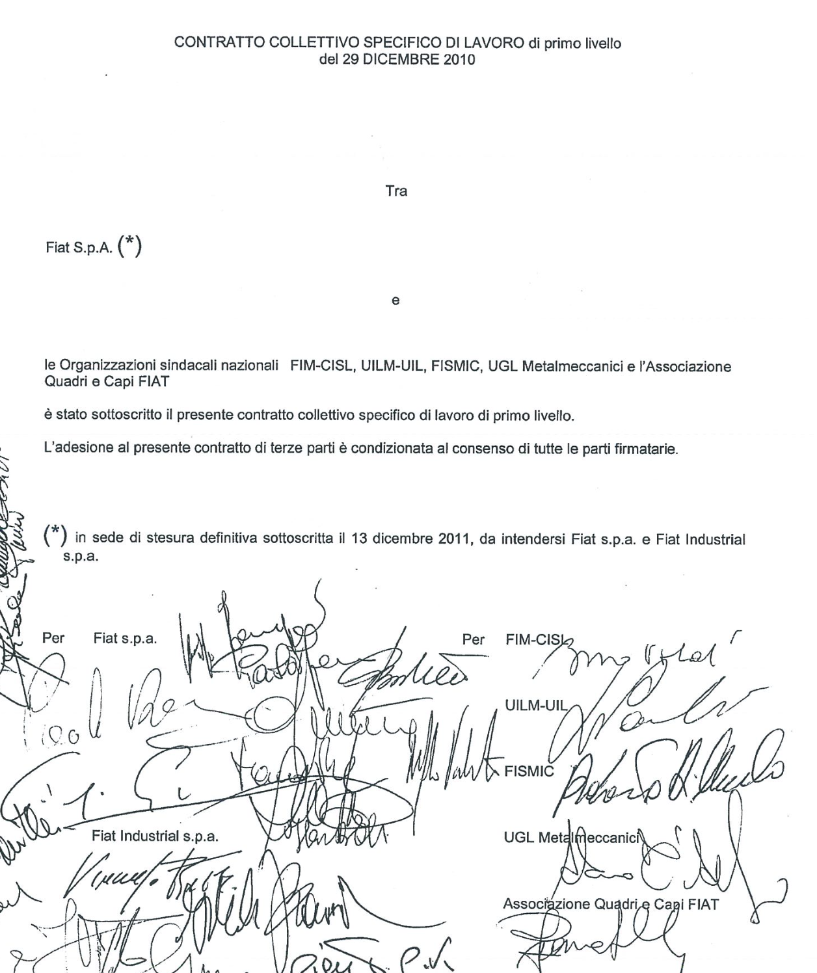

Slide 32
Il comportamento antisindacale
Di fatto la Fiom è rappresentativa
Formalmente non può avere la RSA
Comportamento antisindacale per utilizzo abusivo del diritto
La tesi è seguita anche da altri giudici, ma è evidente che il problema è nella formulazione dell’art.19

Slide 33
La Corte Costituzionale 231/2013
E’ incostituzionale l’art.19 nella parte in cui non prevede che possano formare le RSA anche le organizzazioni sindacali che abbiano partecipato alla contrattazione, pur non avendone sottoscritto il testo.

Slide 34
Accordo interconfederale 10 gennaio 2014 (già visto per la parte contrattuale)
Riprende le linee guida della legge sul lavoro pubblico
Si elimina la riserva di un terzo dei soggetti a favore delle oo.ss. firmatarie del ccnl applicato. N.B. questa previsione potrebbe spianare la strada per una riforma del sistema di rappresentanza sindacale.

